Slide 1
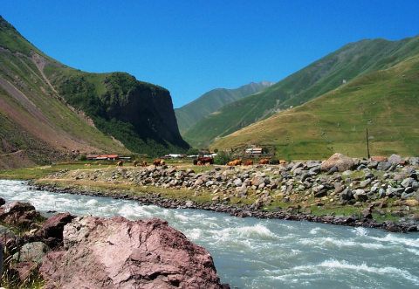
ОЧАГ МОЙ – ДАГЕСТАН
В ладони сердце можно уместить, Но в сердце целый мир не уместишь. Другие страны очень хороши, Но Дагестан дороже для души.
(Р. Гамзатов)
Notes:
ОЧАГ МОЙ – ДАГЕСТАН

Slide 2
Любовь к родному очагу, народу, родной земле.

Slide 3
Справедливость и честность.

Slide 4
Доброта, великодушие, милосердие.

Slide 5
Честь и собственное достоинство.

Slide 6
Скромность.

Slide 7
Рассудительность.

Slide 8
Дружба и коллективизм.

Slide 9
Уважение к людям.

Slide 10
Трудолюбие.

Slide 11
Гостеприимство.

Slide 13
Юсуф Базутаев (1948 – 1993)
Общественность Табасарана свято чтит память своих талантливых и прославленных сынов. Юсуф Базутаев поэт и драматург. Прошло 25 лет, как на 45 году жизни трагически оборвалась его жизнь.

Slide 14
Шахвелед Шахмарданов (1948)
Член Союза писателей РФ, заслуженный работник культуры Республики Дагестан Шахвелед ИбрагимовичШахмарданов родился в 1948 году в селении Яргиль Хивского района. После окончания Дербентскогопедучилища и литературного института им. М. Горького он работал учителем, сотрудником Хивской райгазеты«Свет Октября», в Союзе писателей Дагестана. В настоящее время является редактором журнала«Соколенок». Первая книга его стихов «Вестник» вышла в свет в 1979 году.

Slide 15
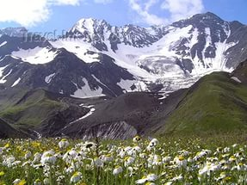
Ах,Дагестан! Страна прекрасных гор!

Slide 16
Город-музей Дербент

Slide 18
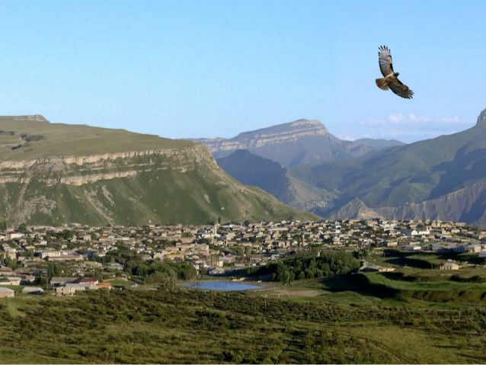
…В лезгинском танце как орлы парят.

Slide 19
В дружбе единой велик дагестанский народ!

